Slide 1
UTS PRAKTIKUM PEMROGRAMAN BERBASIS WEB 2020
Website Toko Online ‘Shoes Saurus’

Slide 2
KELOMPOK 4
MOHAMMAD RIZKY KUSTIADIE [ 1808561100 ]
NI PUTU SUBHASINI DEWI SUKMA [ 1808561102 ]
I KETUT KUSUMA MERDANA [ 1808561111 ]
I GEDE BAGUS ANOM ADIPUTRA [ 1808561114 ]

Slide 3

TUJUAN
Website ini dibuat dengan tujuan mempermudah penjual untuk memberikan informasi seputar produk yang dijual dan mempermudah pelanggan untuk mengakses informasi tentang produk yang tersedia pada toko tersebut.

Slide 4
DESKRIPSI
Shoes Saurus merupakan toko online yang menjual produk sepatu. Toko tersebut menyediakan sneakers perkotaan internasional terbaik yang tersedia di pasar untuk memuaskan pelanggan. Setiap toko online pasti memiliki kesulitan untuk menangani pelanggan yang kebanyakan bertanya tentang deskripsi dan harga dari setiap produknya yang membuat penjual harus memberikan informasi secara berulang-ulang kepada pelanggan yang berbeda.
Maka dari itu kami membuat project website toko online ini yang nantinya akan memudahkan penjual dalam memberikan informasi seputar produk yang dijual pada toko tersebut. Website yang kami buat ini hanya untuk menampilkan informasi seputar produk atau jasa yang dijual seperti foto produk, harga, deskripsi produk, dan informasi kontak penjual. Jika ada yang ingin membeli produk, bisa langsung menghubungi penjual melalui nomor telepon yang tercantum pada setiap produk.

Slide 5
FITUR - FITUR
KATEGORI
LOGIN
TAMBAH DATA KATEGORI
DAFTAR
DATA PRODUK
DASHBOARD
TAMBAH DATA PRODUK

Slide 6
FITUR - FITUR
LOGIN
Digunakan untuk masuk / login ke website. User dapat masuk menggunakan fitur ini apabila telah memiliki akun.
DAFTAR
User dapat membuat akun dengan menggunakan fitur daftar.
DASHBOARD
Merupakan halaman depan website yang berisi informasi aktivitas terkini website.
KATEGORI
Halaman ini berisi macam – macam kategori dari produk yang dijual.

Slide 7
FITUR - FITUR
TAMBAH DATA KATEGORI
Digunakan untuk menambahkan data kategori pada halaman kategori.
DATA PRODUK
Halaman ini berisi data-data produk yang dijual, seperti kategori, nama produk, harga, deskripsi, gambar, dan status.
TAMBAH DATA PRODUK
Digunakan untuk menambahkan data produk pada halaman data produk.

Slide 8
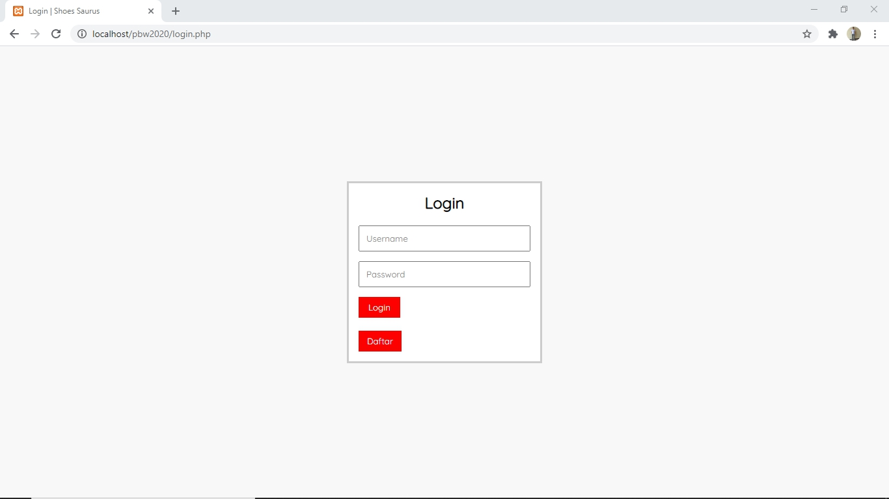
TAMPILAN WEBSITE

Slide 9
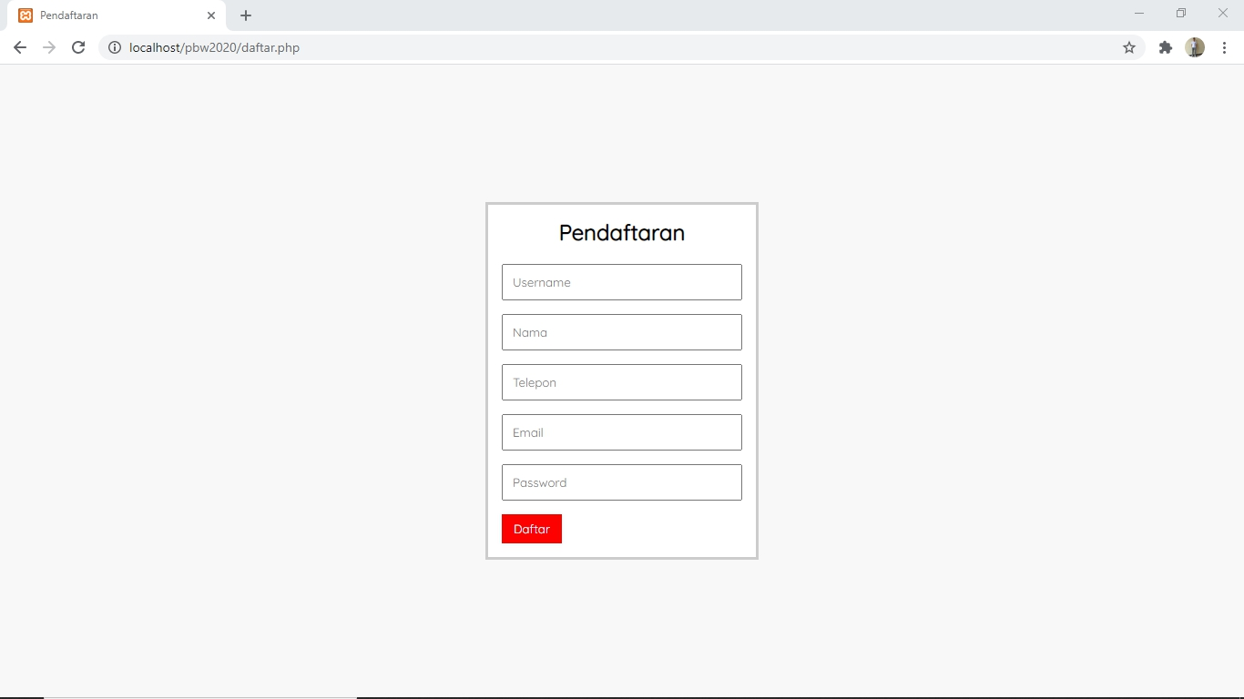
TAMPILAN WEBSITE

Slide 10
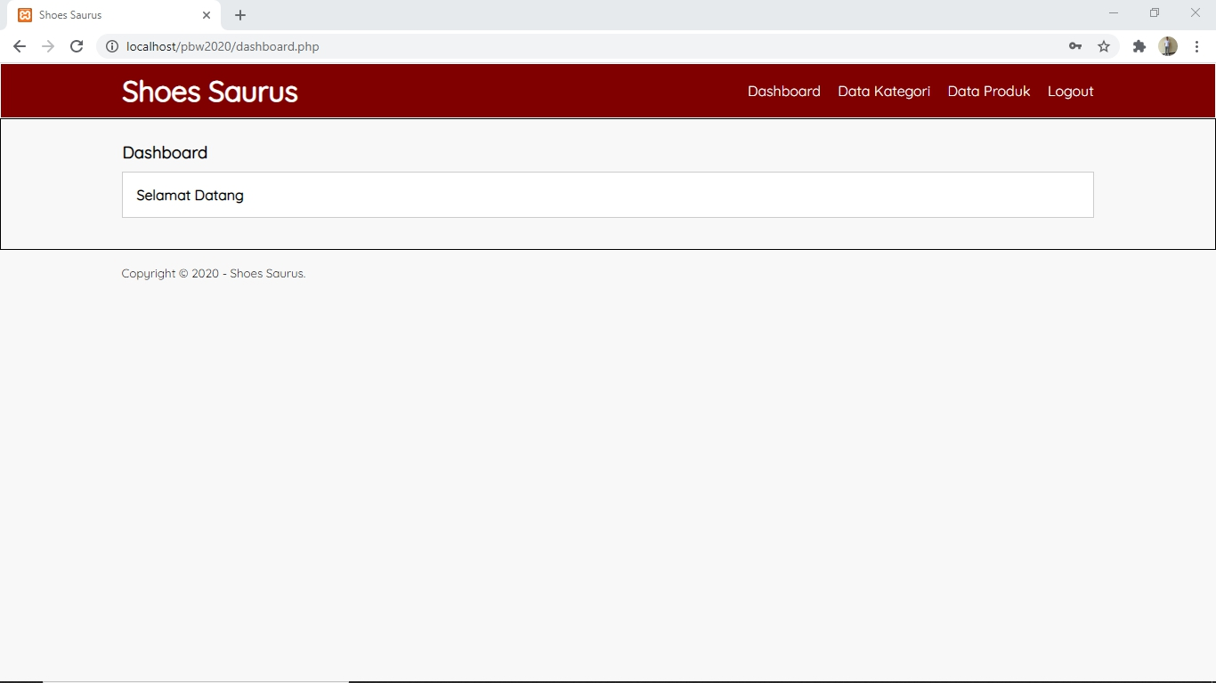
TAMPILAN WEBSITE

Slide 11
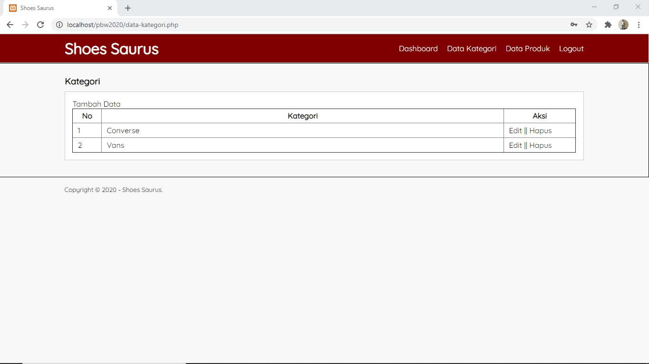
TAMPILAN WEBSITE

Slide 12
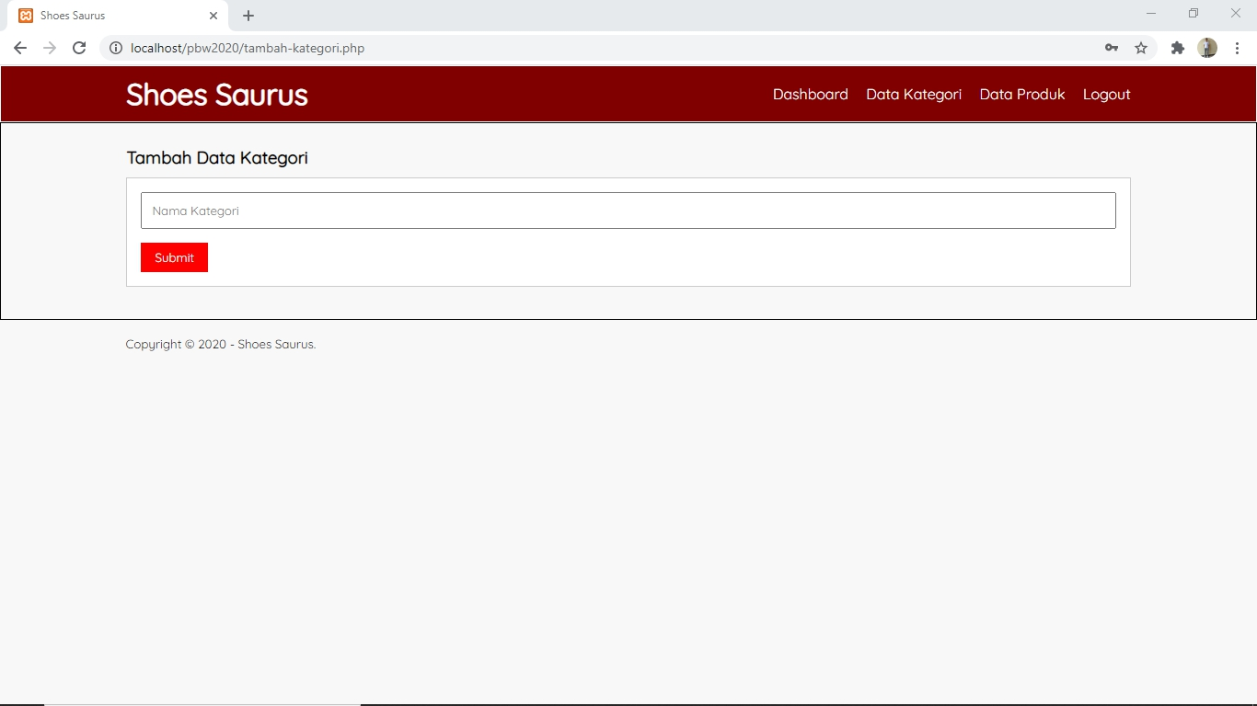
TAMPILAN WEBSITE

Slide 13
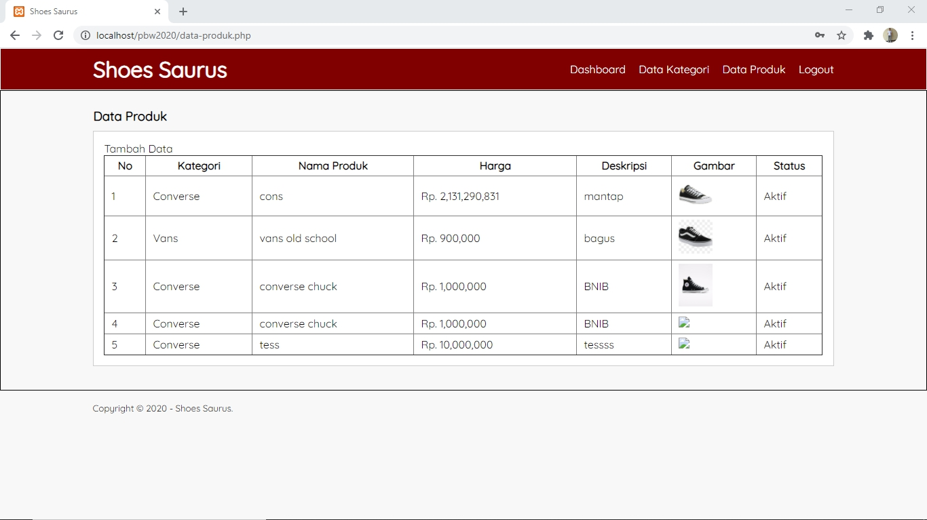
TAMPILAN WEBSITE

Slide 14
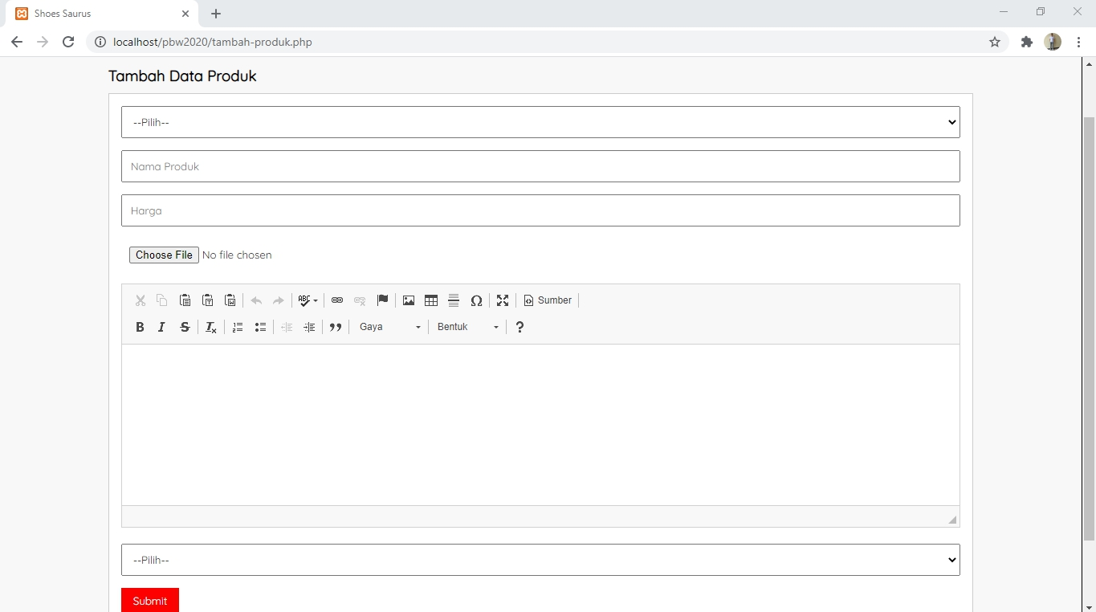
TAMPILAN WEBSITE

Slide 15
THANK YOU

